Slide 1

Porous Materials and AI
김지한 (카이스트 – 생명화학공학과)
2022 하계 소재 정보학 융합 교육
8/9/2022

Slide 2
Outline
금속 유기 골격체 (Metal-Organic Framewok)
MOF의 두 가지 표현자
Working capacity 예측 모델 구현

Slide 3
Outline
금속 유기 골격체 (Metal-Organic Framewok)
MOF의 두 가지 표현자
Working capacity 예측 모델 구현

Slide 4
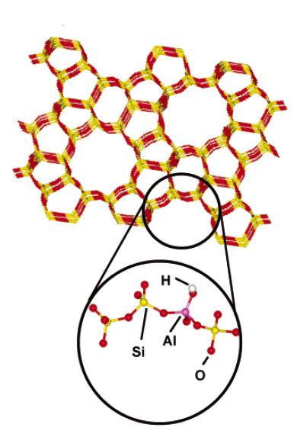
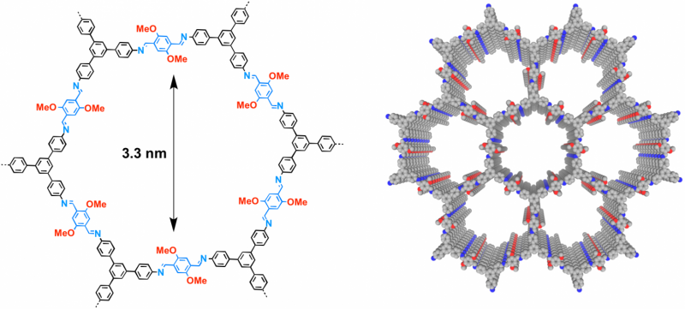
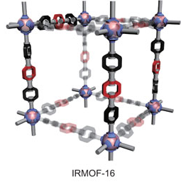
나노 다공성 물질들
Nano-porous materials
contain pores on the order of few Angstroms to nanometers
Different classes of materials exist: zeolites, MOFs, COFs, etc.
Large surface area and high tunability
Zeolites
Metal-organic frameworks
(MOFs)
Covalent organic frameworks (COFs)

Slide 5
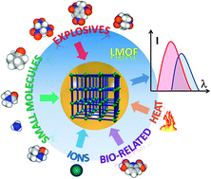
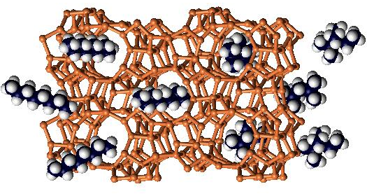
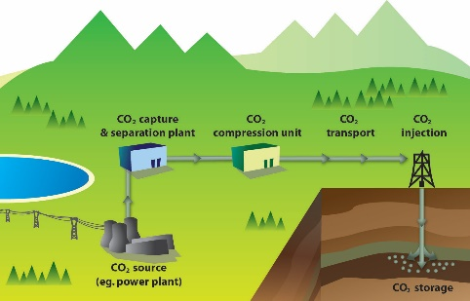
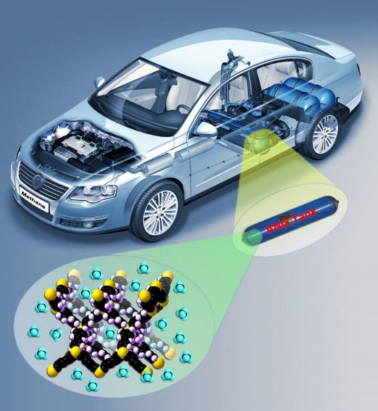
나노 다공성 물질의 활용
Sensor
Catalysis
Porous
Materials
S.M. Auerbach et al., “Handbook of zeolites science and technology”, CRC press (2003).
P. Kumar et al, TrAC 73, 39 (2015).
Z. Hu et al., Chem. Soc. Rev. 43, 5815 (2014).
Gas Separation
(e.g., carbon capture, pollutant removal)
Gas Storage
(e.g. H₂/CH₄ storage, ANG vehicle)
D.M. D’Alessandro et al., Angew. Chem. Int. Ed. 49, 6058 (2010).
N.A. Khan et al., J. Hazard Mater. 244-245, 444 (2013).
J.A. Mason et al., Chem. Sci. 5, 32 (2014).
M.P. Suh et al., Chem. Rev. 112, 782 (2011).

Slide 6
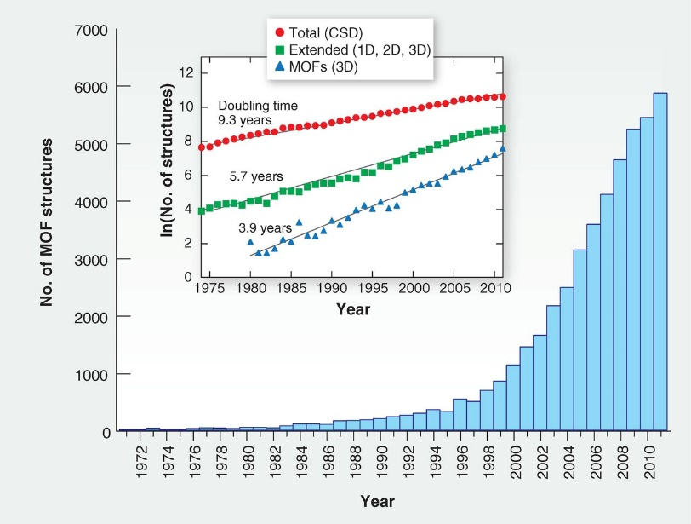
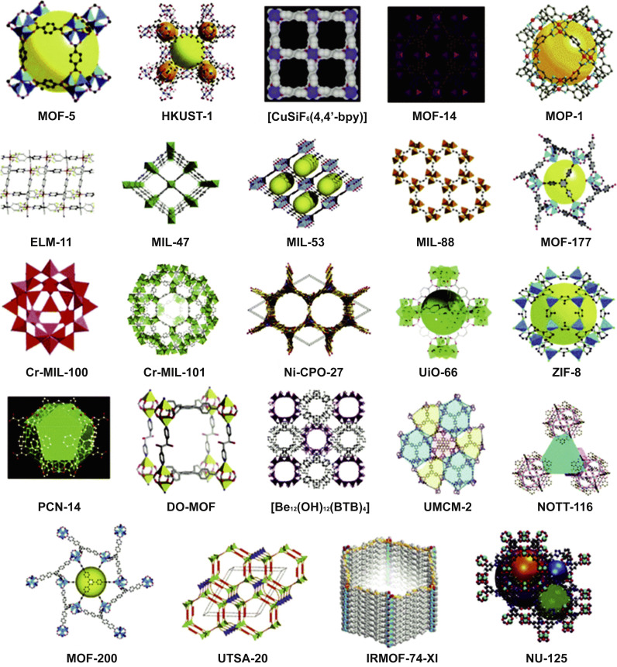
금속 유기 골격체 (MOF)
Experimental MOFs
MOF의 수는 나날이 증가하고 있으며 현재는 9만 개가 넘는 MOF가 합성되어 보고되었고 이보다 훨씬 많은 수의 가상 MOF들도 연구되고 있다.
실험적으로 보고된 구조들만 포함시켜도 빅데이터가 형성될 수 있는 분야이다.

Slide 7
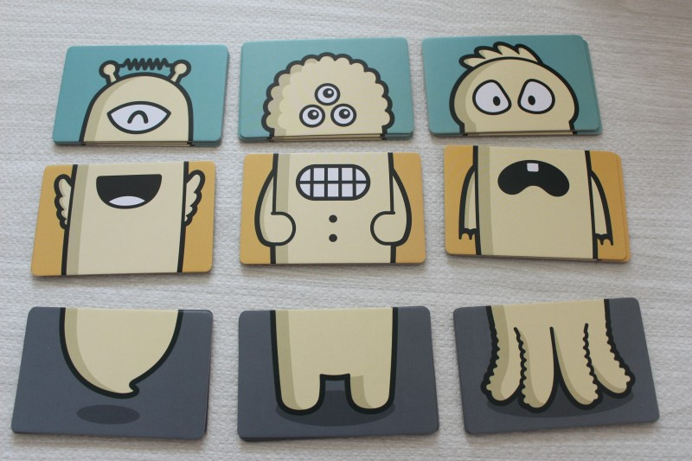

금속 유기 골격체 (MOF)
MOF의 큰 특징 중 하나는 모듈성에 있다. 즉, 조합을 통하여 수많은 구조가 만들어질 수 있다.
http://naver.me/5AqDG0Ny

Slide 8
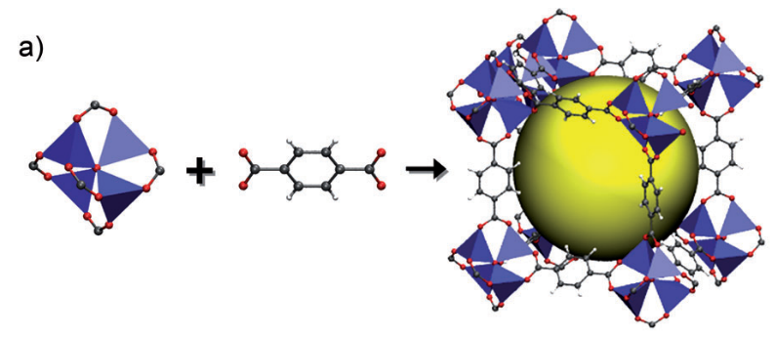
금속 유기 골격체 (MOF)
Metal cluster
Organic linker
MOF
수백 개가 넘는 금속 클러스터와 마찬가지로 수백 개가 넘는 서로 다른 유기 리간드가 존재하며 이들의 조합을 통해 수많은 MOF의 형성이 가능하다.
기계 학습을 적용하기에 적합한 물질이나 MOF를 벡터 형태로 표현하는 것이 쉽지 않았었다.

Slide 9
Outline
금속 유기 골격체(Metal-Organic Framework)
MOF의 두 가지 표현자
Working capacity 예측 모델 구현

Slide 10
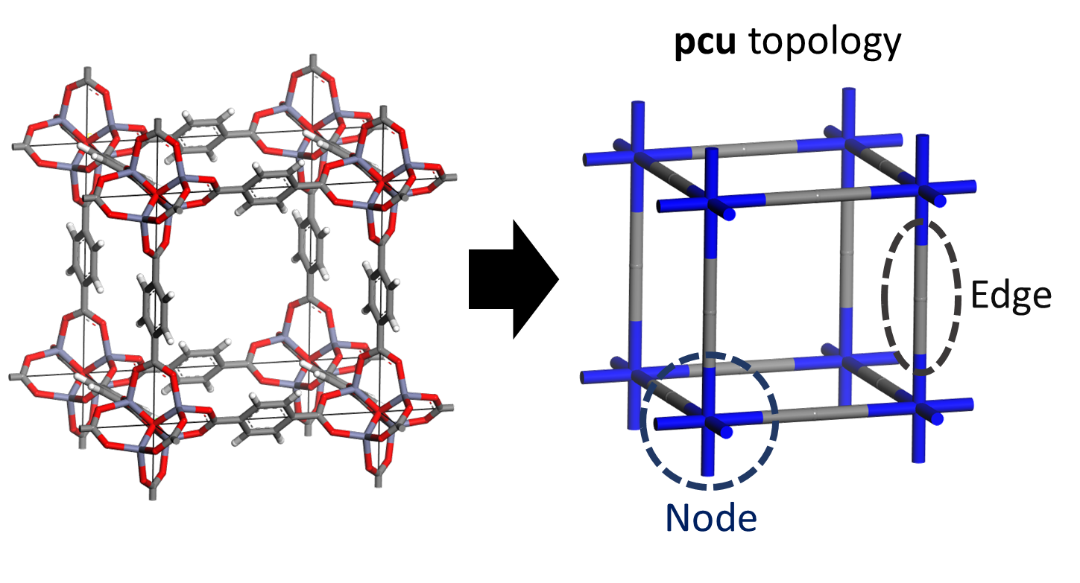
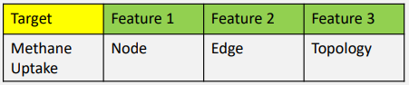
MOF의 두 가지 표현자
본 연구진이 사용하는 MOF의 표현자 두 가지를 소개하고자 한다.
첫번째는 MOF를 이루는 구성요소 자체를 활용하는 방식이다.

Slide 11
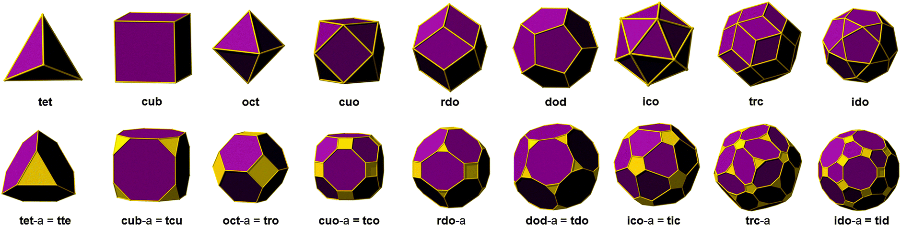
Topology for Different MOFs
RCSR 데이터베이스에는 3000개가 넘는 topology가 보고되어 있다.

Slide 12
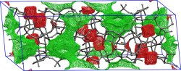
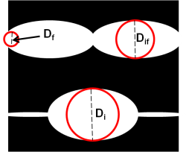
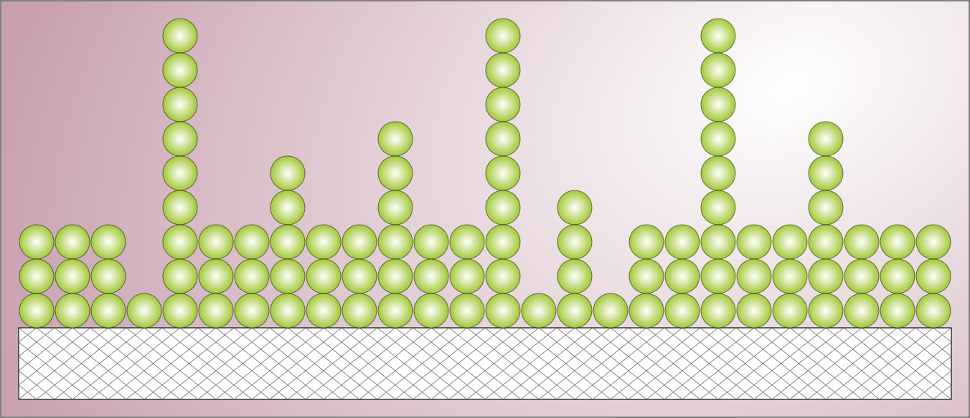
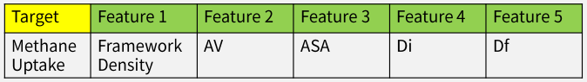
MOF의 두 가지 표현자
본 연구진이 사용하는 MOF의 표현자 두 가지를 소개하고자 한다.
두번째는 MOF의 기하학적인 특성들을 활용하는 것이다.
http://zeoplusplus.org/

Slide 13
Zeo++ 소프트웨어
Zeo++는 나노 물질의 기하학적 특성들을 계산해주는 소프트웨어
structure | Density | AV_Volume_fraction | AV_cm^3/g | ASA_m^2/cm^3 | ASA_m^2/g | NASA_m^2/cm^3 | NASA_m^2/g | Di | Df | Dif
abf+N32+N411+N76+E153+E183+E51 | 0.162743 | 0.81944 | 5.03517 | 866.981 | 5327.29 | 0 | 0 | 28.41027 | 21.85151 | 28.41027
abf+N89+N408+N276+E26+E20+E195 | 0.120592 | 0.8191 | 6.7923 | 916.295 | 7598.28 | 0 | 0 | 27.61805 | 20.14127 | 27.61805
abr+N52+N129+N256+E25+E169+E41 | 0.153105 | 0.83148 | 5.43077 | 844.605 | 5516.5 | 0 | 0 | 36.95451 | 32.83737 | 36.95451
abr+N190+N434+N164+E50+E69+E25 | 0.56139 | 0.46228 | 0.823456 | 2218.2 | 3951.26 | 0.050653 | 0.0902278 | 13.2257 | 8.71424 | 12.25306

Slide 14
Outline
금속 유기 골격체(Metal-Organic Framework)
MOF의 두 가지 표현자
Working capacity 예측 모델 구현

Slide 15
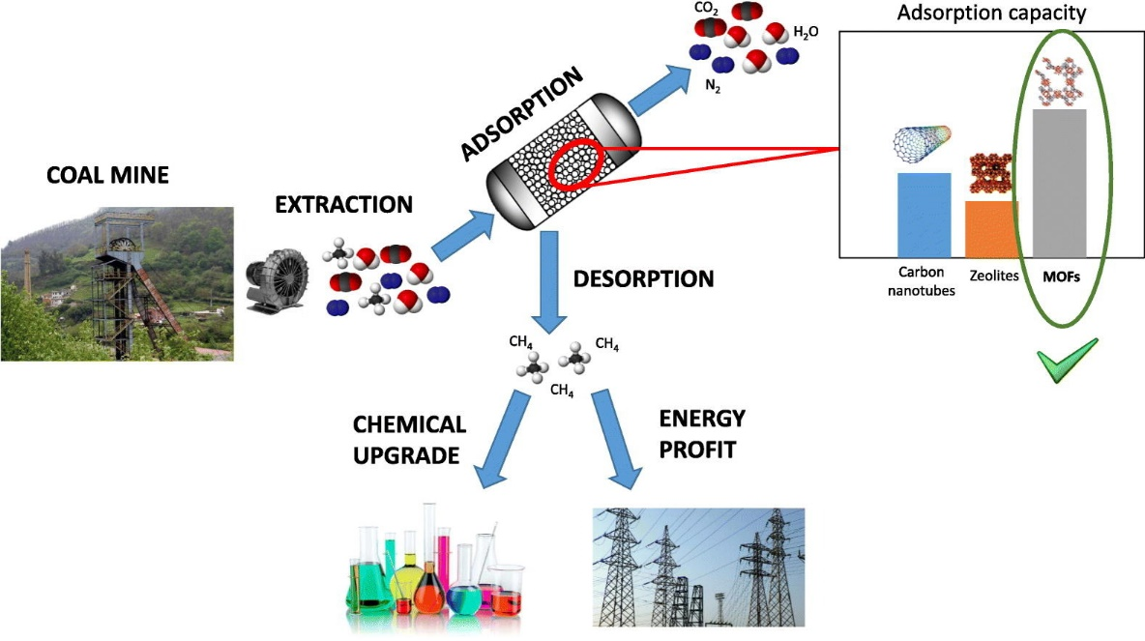
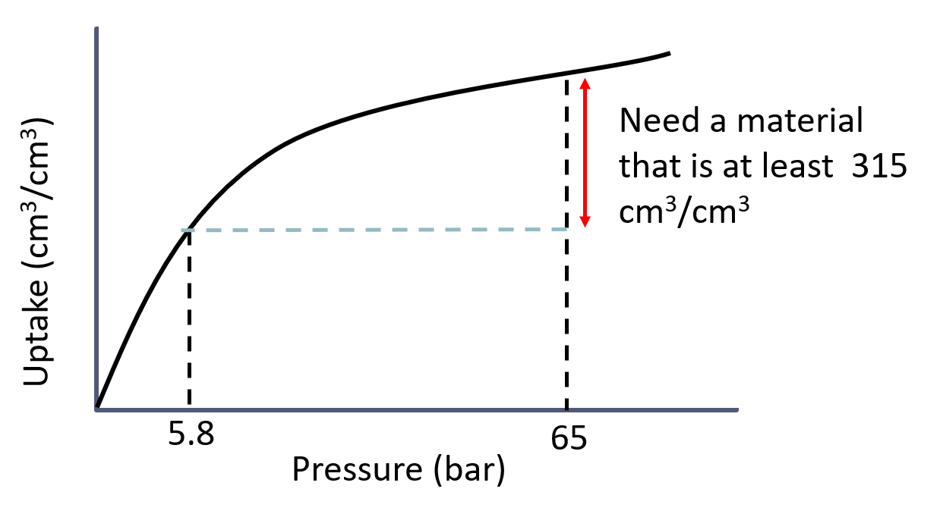
Working capacity란? (Methane Uptake)
모델을 통해 예측하고자 하는 것은 Methane의 working capacity
David. U., Eva. D., Salvador O. (2021) Metal-Organic Frameworks as methane adsorbents: From storage to diluted coal mining streams concentration

Slide 16
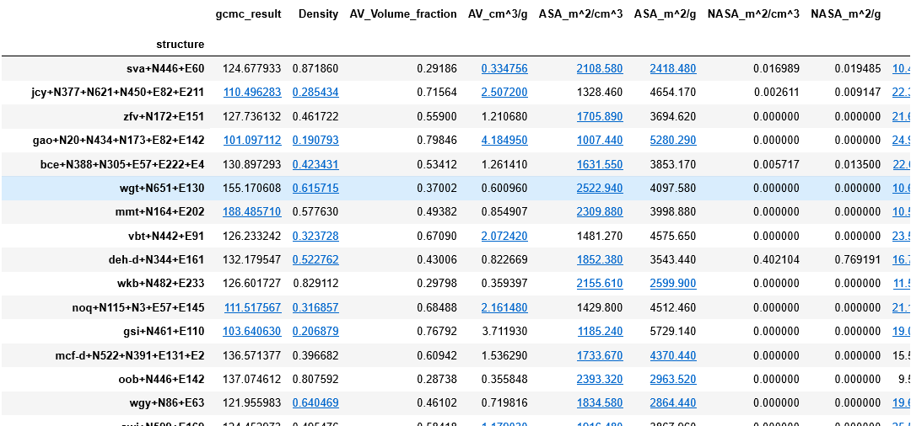
Working capacity 예측 모델 구현
MOF의 기하학적 특성을 이용한 표현자의 경우
"Zeo_gcmc.csv”
Working capacity data
Features of the material
Material (MOF)
Representation

Slide 17
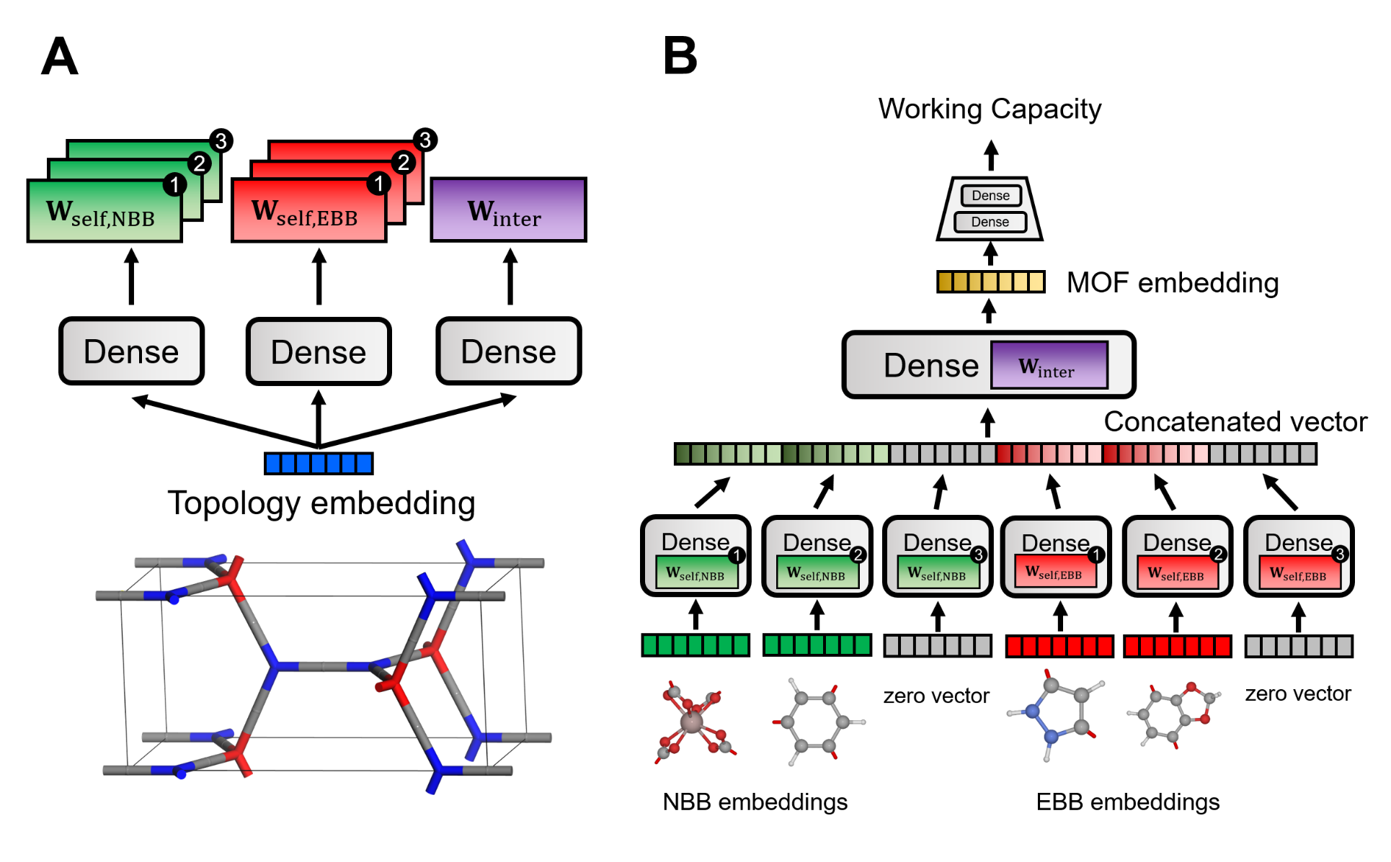
Working capacity 예측 모델 구현
MOF의 구성요소를 이용한 표현자의 경우

Slide 18
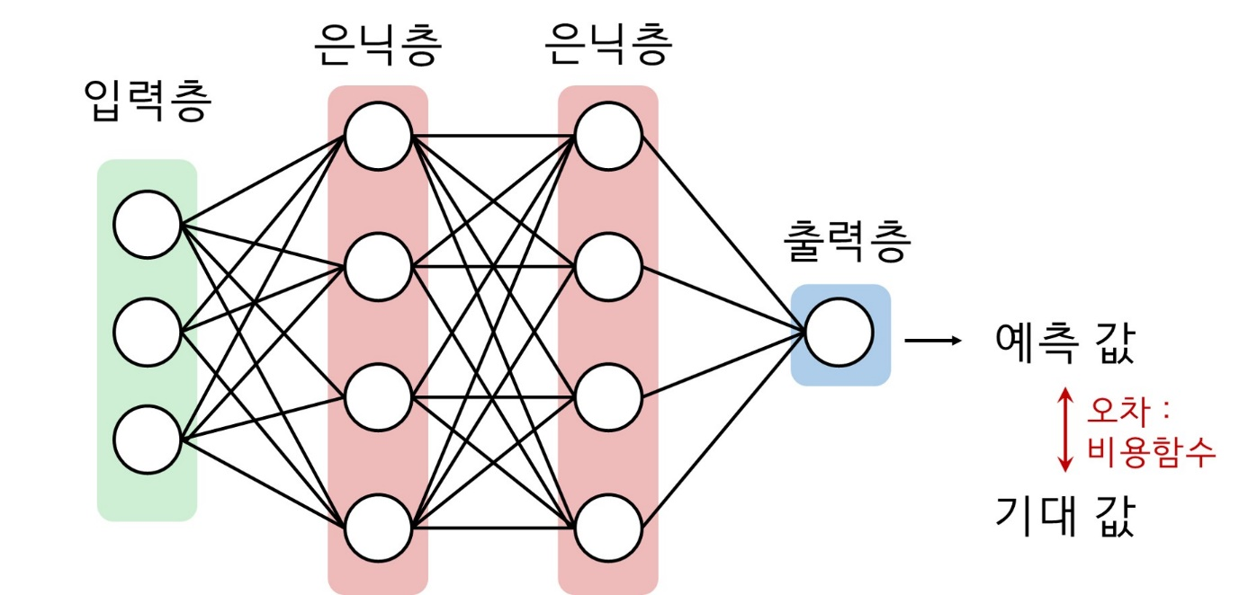
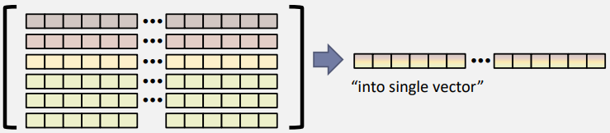
Working capacity 예측 모델 구현
기계 학습의 구조
Embedding & Flatten 작업

Slide 19
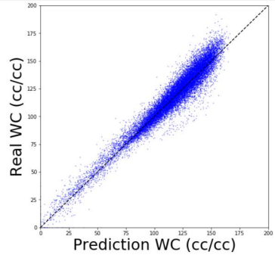
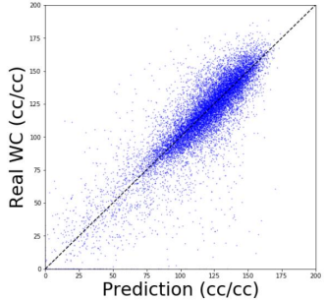
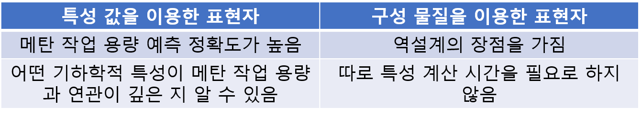
Working capacity 예측 모델 구현
모델을 통해 예측하고자 하는 것은 Methane의 working capacity

